Slide 1
UD IV. GENÈTICA. IV. 2. ADN: la base de l’herència
ADN o proteïnes?
Francis Griffith, 1928
Intentava desenvolupar una vacuna contra el bacteri: Streptococcus pneumoniae
Treballa amb dues soques:
S, virulenta. Paret cel·lular coberta per polisacàrids, eviten anticossos
R, no virulenta.
S, provoca la mort. R, no
S, morta, no provoca la mort
S, morta, mesclada amb R, viva, provoca la mort.

Slide 2
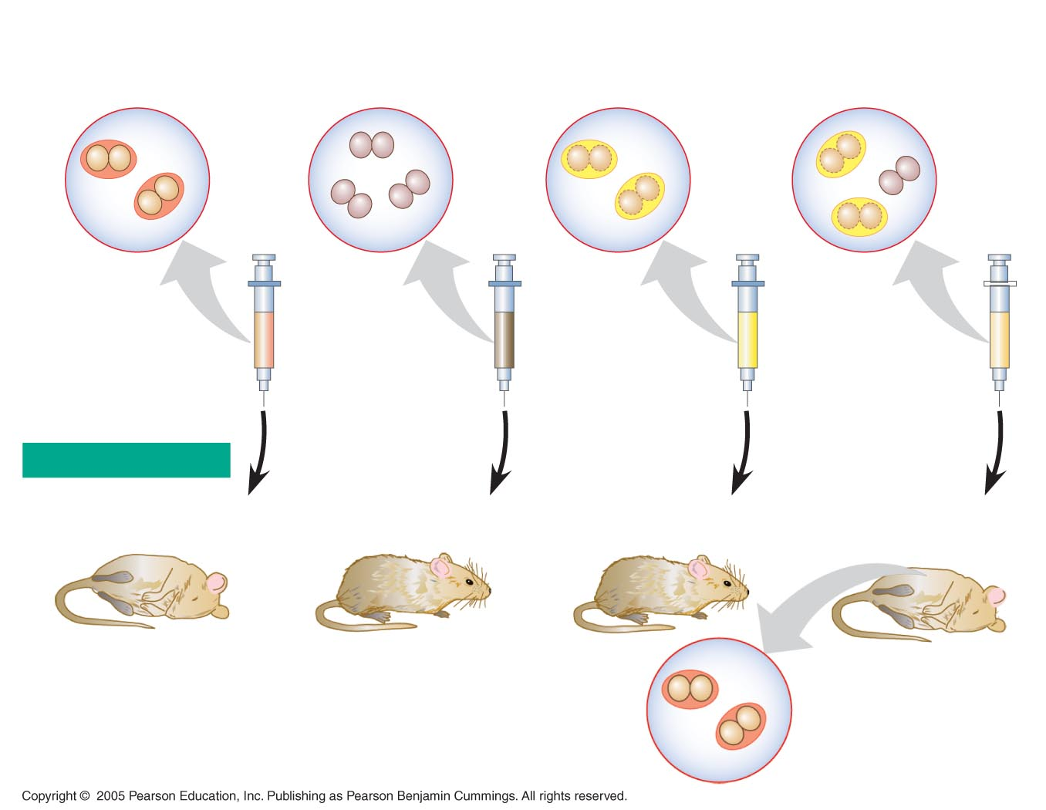
Mixture of heat-killed
S cells and living
R cells
Living S cells
(control)
Living R cells
(control)
Heat-killed
S cells (control)
RESULTS
Mouse dies
Mouse healthy
Mouse healthy
Mouse dies
Living S cells
are found in
blood sample

Slide 3
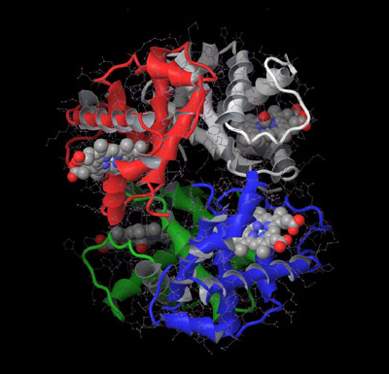
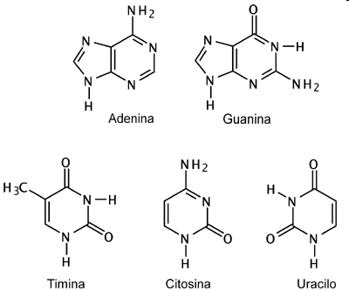
UD IV. GENÈTICA. IV. 2. ADN: la base de l’herència
ADN o proteïnes?
Hi havia dues molècules possibles per ser responsables de l’herència
ADN o proteïnes?
Les proteïnes eren més ben considerades. Es coneixien millor, formades per 20 aminoàcids i molts complexes.
L’ADN tenia una estructura més senzilla: un monosacàrid, fosfat i 4 bases nitrogenades. Es considerava massa senzill.

Slide 4
UD IV. GENÈTICA. IV. 2. ADN: la base de l’herència
Avery, Macleod, McCarty. 1943. Factor transformador
Sistematitzaren els treballs de Griffith.
A cultius del bacteri varen poder eliminar de manera alternativa els components: ADN i proteïnes i al infectar a ratolins varen comprovar que el poder infecciós estava a l’ADN.
Cultiu de Streptococcus S.
Mortes per calor
Separació de lípids i proteïnes
Eliminació alternativa de ADN, ARN i proteïnes
El factor que transmetia la virulència era l’ADN

Slide 5
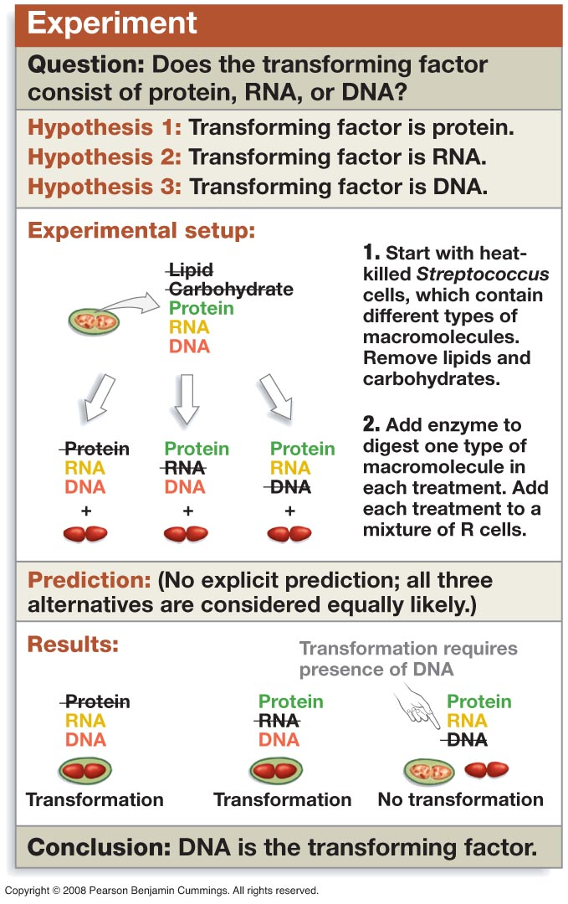
Experiment d’Avery et al.

Slide 6
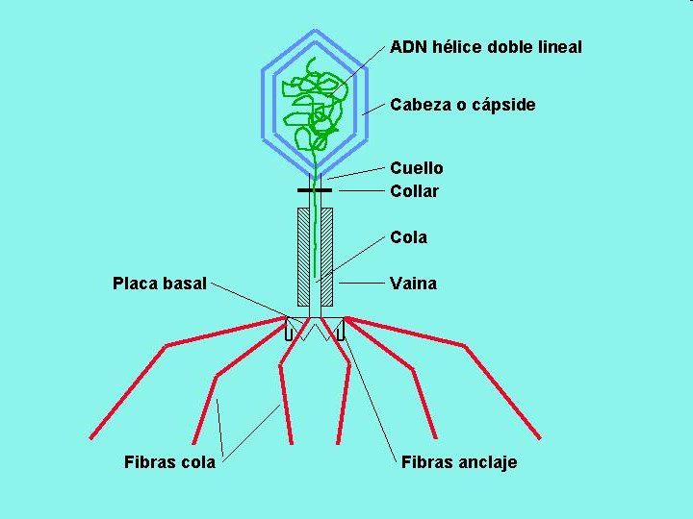
UD IV. GENÈTICA. IV. 2. ADN: la base de l’herència
ADN o proteïnes?
Max Delbrück i Salvador Luria, 1943
Posaren a punt tècniques d’estudi dels bacteriòfags, coneguts com a fagos.
Són molts importants en investigacions biològiques

Slide 7
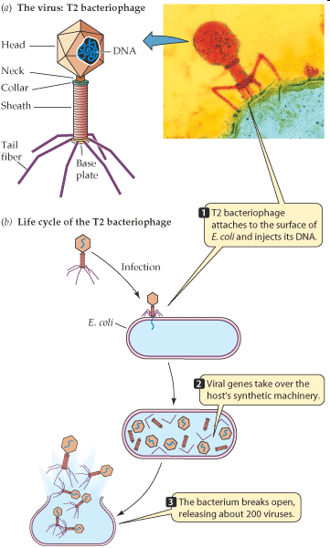
UD IV. GENÈTICA. IV. 2. ADN: la base de l’herència
ADN o proteïnes?
Alfred Hershey i Martha Chase, 1952
Els bacteriòfags (fagos)
Organismes senzills: formats per proteïnes i ADN o ARN.
Són paràsits dels bacteris

Slide 8
UD IV. GENÈTICA. IV. 2. ADN: la base de l’herència
ADN o proteïnes?
Alfred Hershey i Martha Chase, 1952
Marcatge de les proteïnes i ADN dels fagos amb isòtops radiactius.
Veure article a IV. 2. 1.
Hershey, A. D., Chase, M. (1952) Independent functions of viral protein and nucleic acid in growth of bacteriophage. J Gen Physiol. 36:39-56

Slide 9
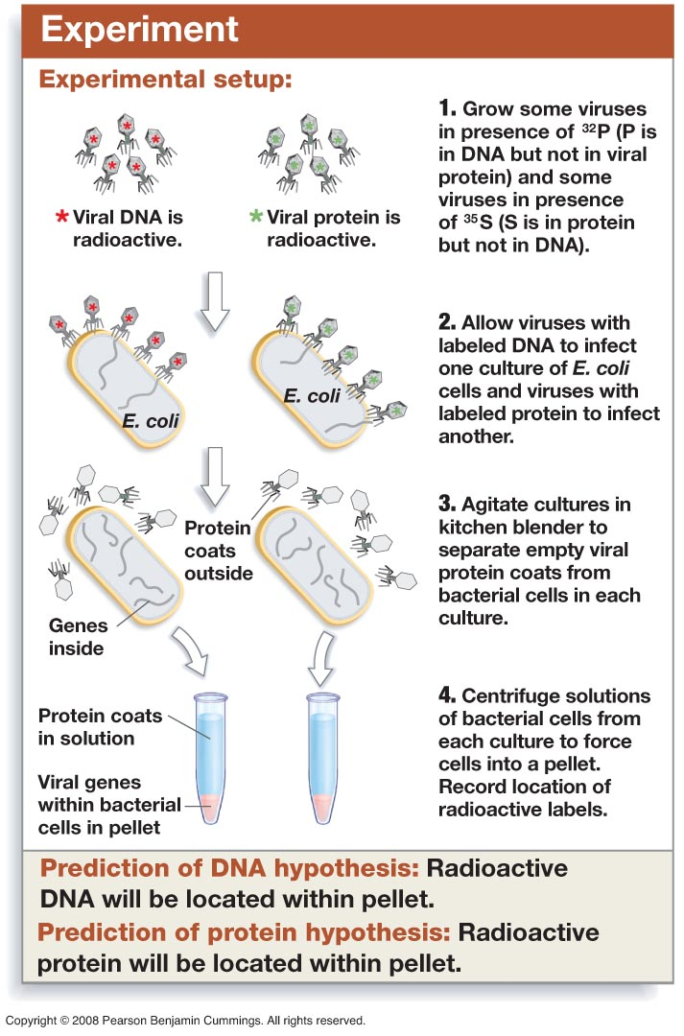

Slide 10
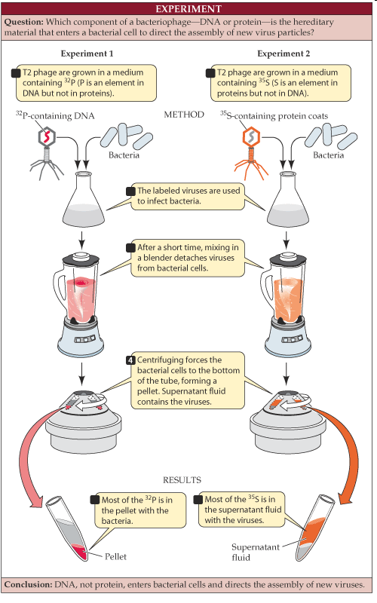

Slide 11
